Slide 1
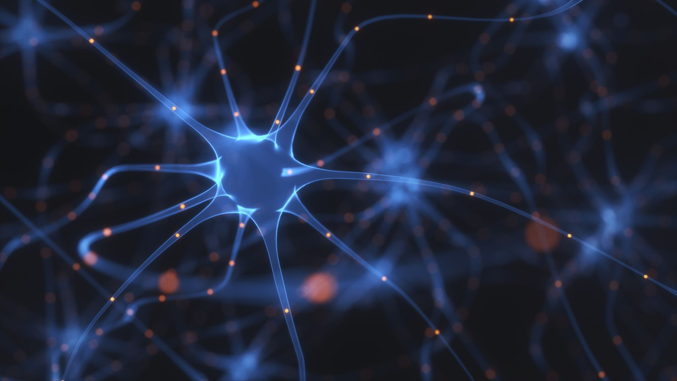
A 2 csoport projekt bemutatása!
Készítette: Szilvásy Gergely, Brecska Bálint, Répási Benedek

Slide 2
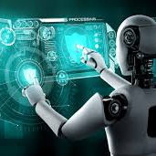
A projektünk arról szól hogy az AI hol és mit segít a játékokban!
Az AI(MI) mostanában és régen is lehetett vele találkozni különböző játékokban.
Be állíthat különféle ,,technkikákat" ahoz hogy a játék kényelmesebb vagy egyszerűbb legyen.
A napjainkban szerintünk sokkal több helyen lehet találkozni az MI-vel.

Slide 3
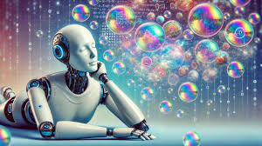
Története:
A videojátékok mesterséges intelligenciája az 1950-es évekig nyúlik vissza, amikor az első sakkprogramok és logikai játékok megjelentek.

Slide 4
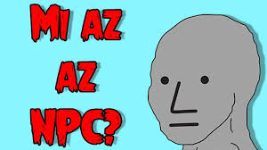
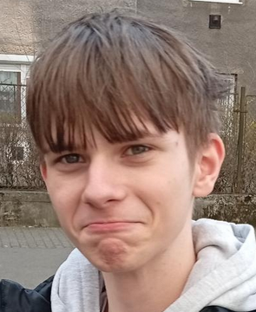
Napjainkban:
Akár minden NPC-nek (nem játékos karakter) lehet saját személyisége és vagy viselkedése.
Még az is lehet hogy a játék csak AI készítette és ember meg nem is csinált semmit.

Slide 5
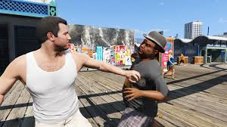
Hol használhatjuk:
Az NPC állapotai vagy tevékenységei(támadás, eladás, járörözés)
Útvnal tervezés: Meg mutattja hogy hogyan juss a leggyorsabban A pontbol B pontba.

Slide 6
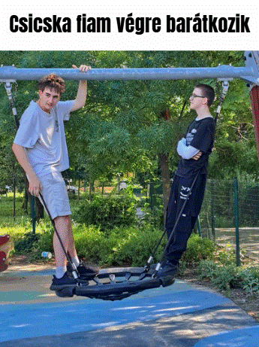
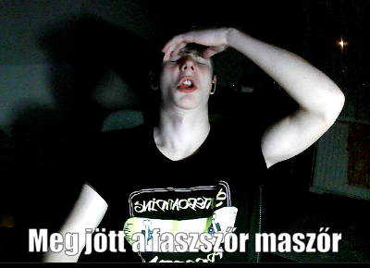
Hogyan zajlott ez a csoport projekt:
A csoport tök jól együtt működött, mindenki ki vette a saját részét a feladatbol, időben nem mindig voltunk pontosak de, a legjobb lett.

Slide 7
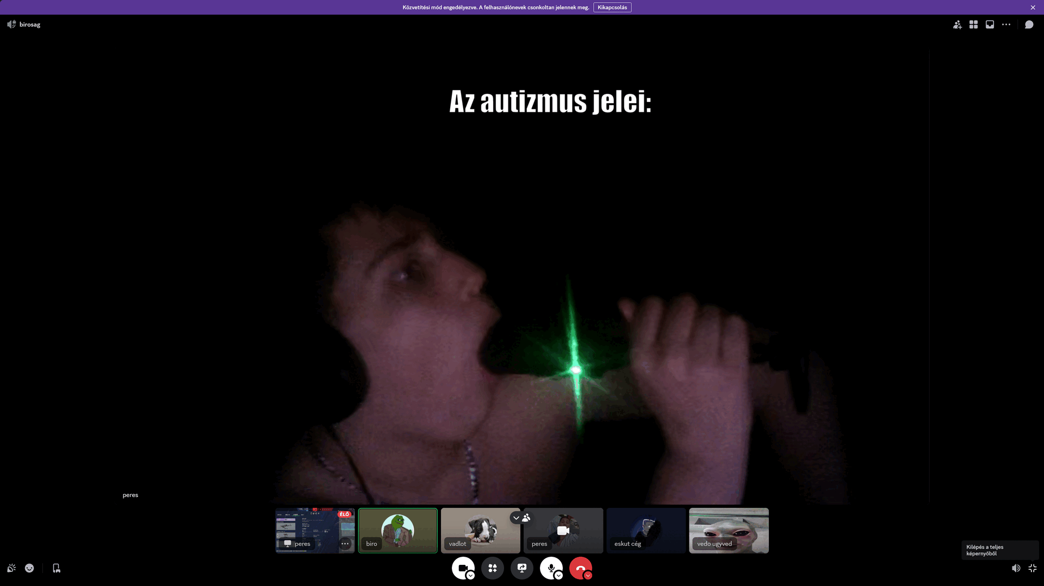
Köszönjük a figyelmet!

